Slide 1
Základy práce s informačními zdroji pro bc. studenty MVZ
Mgr. Dana Mazancová, DiS.
Brno, 31. 10. a 1. 11. 2017

Slide 2

Osnova lekce:
Export záznamů z databáze Sage do citačního software EndNote Web
Kontrola úkolu, diskuse
EBSCO Discovery Service
Elektronické knihy

Slide 3
Export záznamů z databáze Sage do citačního software EndNote Web
Vytvoření účtu v EndNote Web.
Vyhledání záznamů v databázi Sage a jejich výběr ("Download selected citations" nahoře pod záznamy).
Poté zvolit "Format" - EndNote a kliknout na "Download Citation".
Objeví se další stránka s hláškou "Otevíráte soubor" – např. sage_dsna9.enw. Zvolte "uložit".

Slide 4
Export záznamů z databáze Sage do citačního software EndNote Web II.
5) Otevřete si citační manager EndNote Web a přihlaste se pomocí zvolených přihlašovacích údajů.
6) Vyberte soubor, v našem případě sage_dsna9.enw, "Import Option - EndNote Import" v poli "To" zvolte složku, do které chcete záznamy přidat, případně si vytvořte novou.
7) Objeví se hláška sdělující, kolik záznamů bylo naimportováno (např. " references were imported into "Political Science" group. ")

Slide 5

Kontrola úkolu, diskuse

Slide 6

discovery.muni.cz

Slide 7
EBSCO Discovery Service
Na základě jednoho vyhledávacího dotazu
umožňuje prohledávat více zdrojů současně v
rámci jednoho rozhraní
Podpora vzdáleného přístupu
Producent fa EBSCO

Slide 8

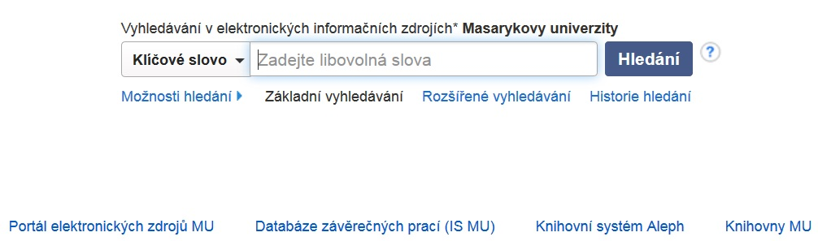

Slide 9
EBSCO Discovery Service
Umožňuje prohledávání:
  Souborného katalogu knihoven MU
  Univerzitních databází
  Databází elektronických knih
  Závěrečných prací MU
  Volně dostupných zdrojů

Slide 10
Více informací o EDS
Můžete využít např. tento interaktivní tutoriál

Slide 11
EBSCO Full Text Finder
Pokud v databázi není obsažen plný text
dokumentu, tak je prostřednictvím této
služby nabídnuto jeho dohledání v jiném
zdroji (databázi, katalogu, vyhledávači)

Slide 12
Seznam dostupných časopisů a knih na MU
Umožňuje zjistit, zda má MU přístup k
elektronické verzi zadaného časopisu nebo
knihy
Je propojen s technologií A-to-Z Link Resolver
(EBSCO Full Text Finder)

Slide 13
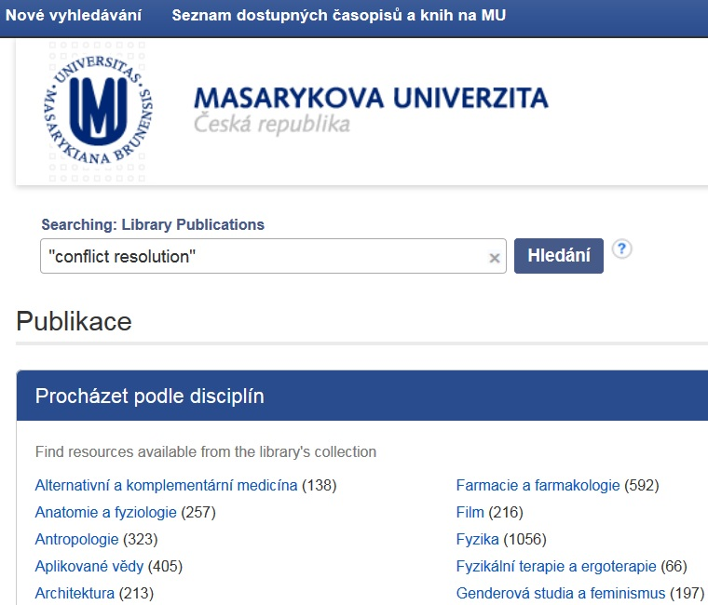
Seznam dostupných časopisů a knih na MU

Slide 14
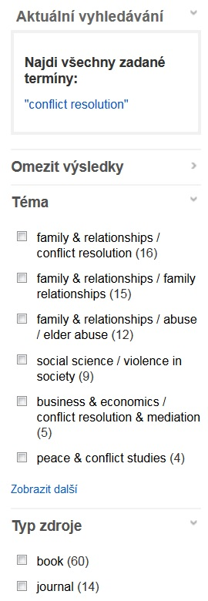
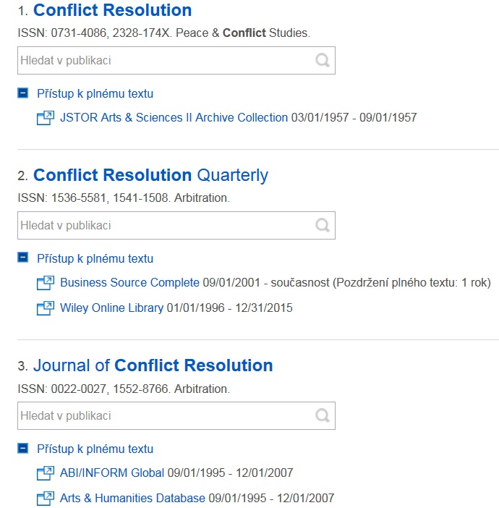
Seznam dostupných časopisů a knih na MU

Slide 15
Seznam dostupných časopisů a knih na MU

Slide 16
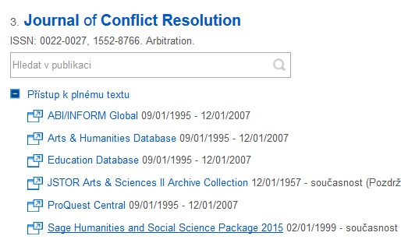
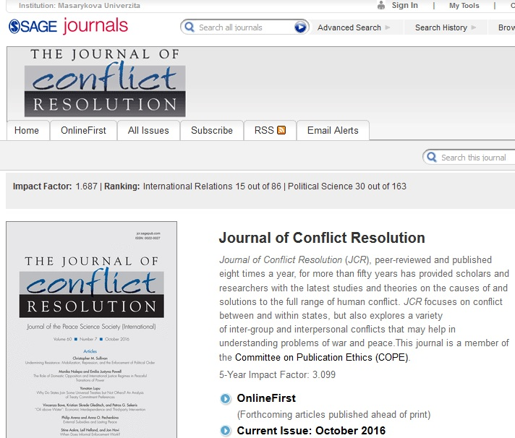
Seznam dostupných časopisů a knih na MU

Slide 17
Seznam dostupných časopisů a knih na MU

Slide 18
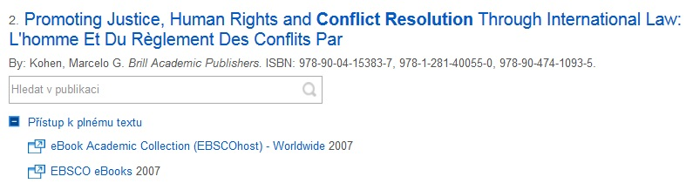
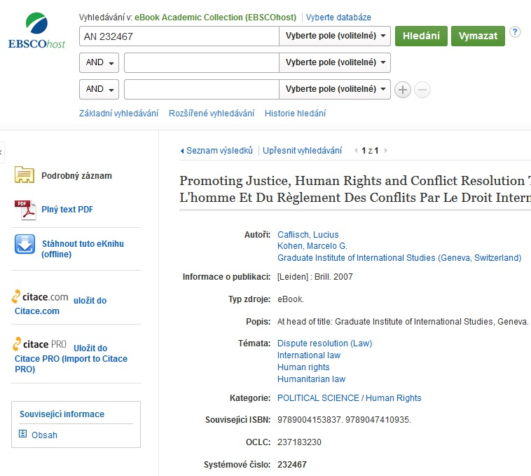
Seznam dostupných časopisů a knih na MU
Prolinkování k plnému textu do databáze EBSCO eBook Academic Collection

Slide 19
Elektronické knihy

Slide 20
EBSCO eBook Academic Collection
Multioborová kolekce e-books pro MU na rok 2017
  Více než 160.000 e-knih
  Ukládání do složky (pro trvalé uložení je zapotřebí si založit účet v db EBSCO)
  Offline čtení přes Adobe Digital Editions
  Sdílení s dalšími uživateli
  Import do Citace.com a EndNote Web

Slide 21
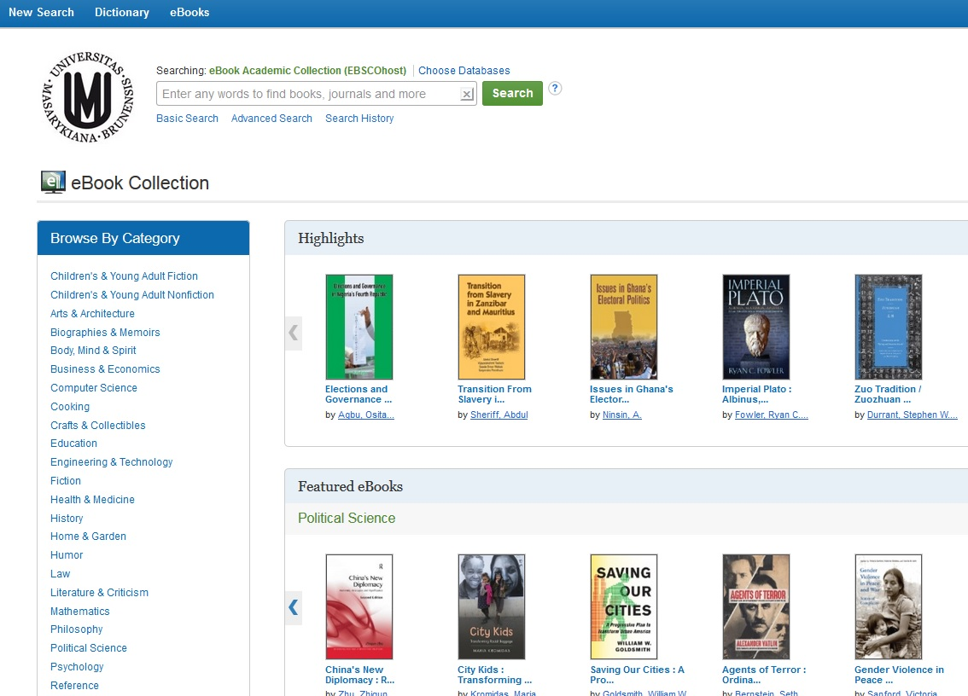

Slide 22
Výpůjčka e-knih - Adobe Digital Editions
Ke stažení (vypůjčení) e-knih je potřebné
  nainstalovat do počítače Adobe® Digital Editions
  a aktivovat AdobeID
E-knihy lze stáhnout do kteréhokoliv
  zařízení, které podporuje Adobe® Digital Editions
Možnost číst knihy na zařízení s OS Android
(Android market) a iPad

Slide 23
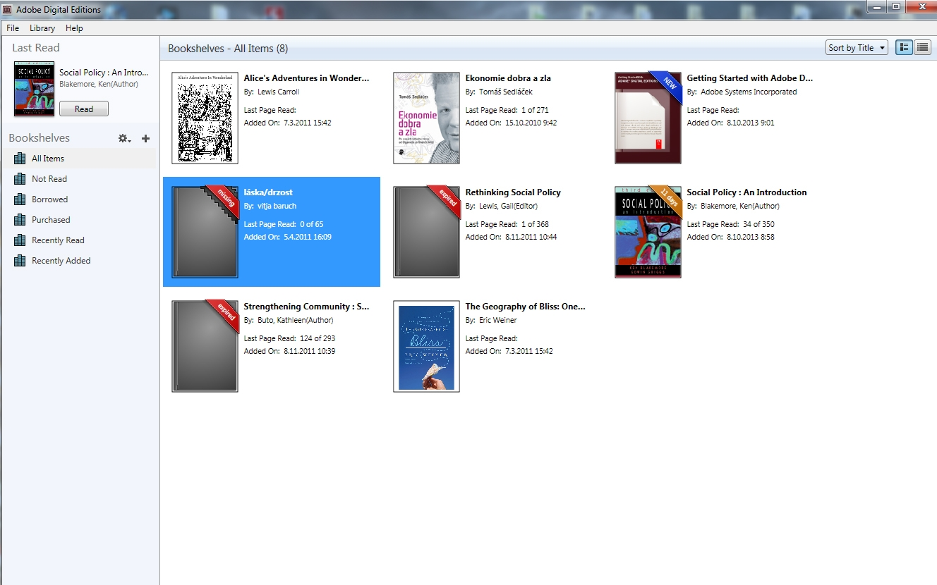
Adobe Digital Editions

Slide 24
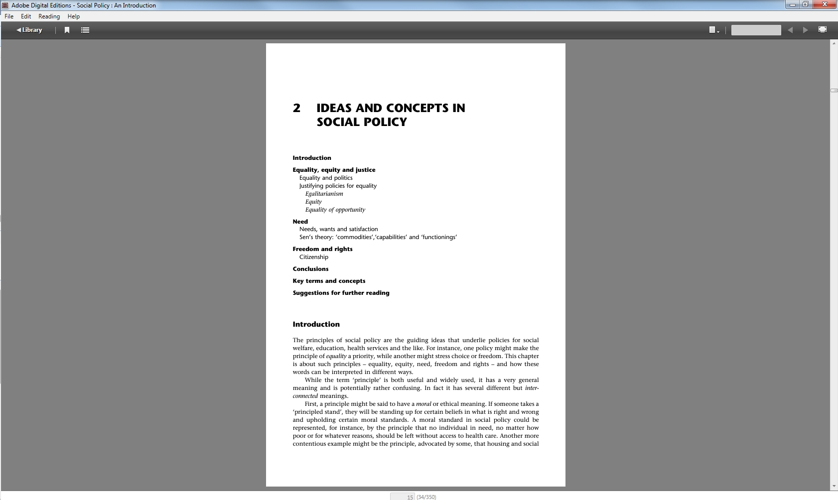
Adobe Digital Editions - otevřená kniha

Slide 25
Sage Knowledge
Více než 800 e-knih
  Vydavatelství Sage Publications
  kolekce:
    Health and Social Care
    Politics and International Relations
    Psychology
    Sociology

Slide 26
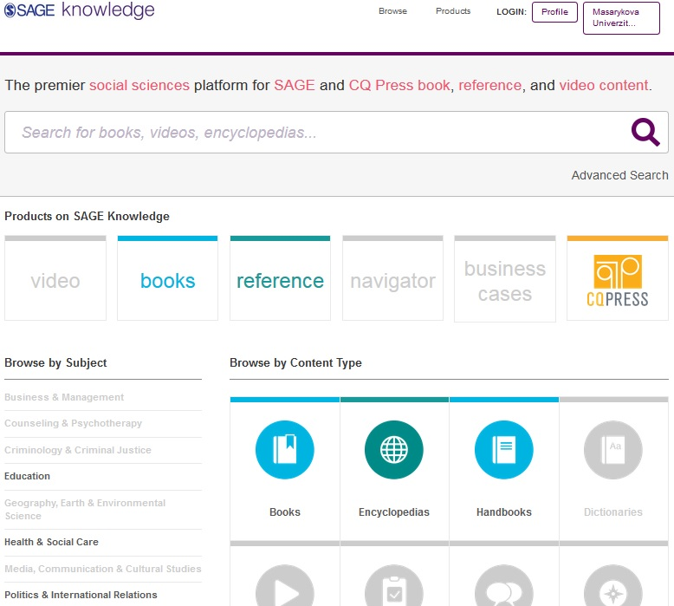

Slide 27
eReading.cz – trvalá výpůjčka e-knih
České odborné e-knihy
  Seznam dostupných českých eknih a návod na využití služby naleznete na stránkách knihovny FSS
  Podmínka pro využití je registrace čtenáře na portálu eReading.cz
  Podporované formáty knih: pdf, kindle, epub

Slide 28
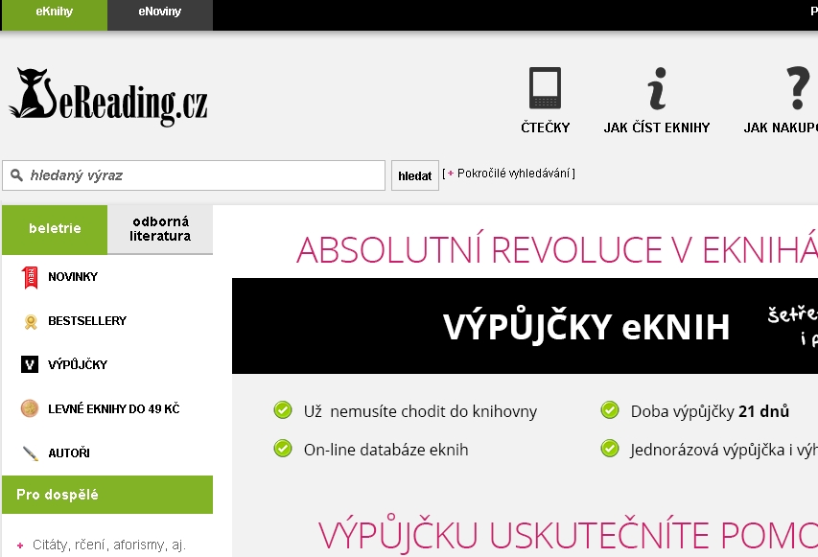

Slide 29
Gale Virtual Reference Library
Knihy převážně encyklopedického charakteru
  Cca 40 e-knih

Slide 30
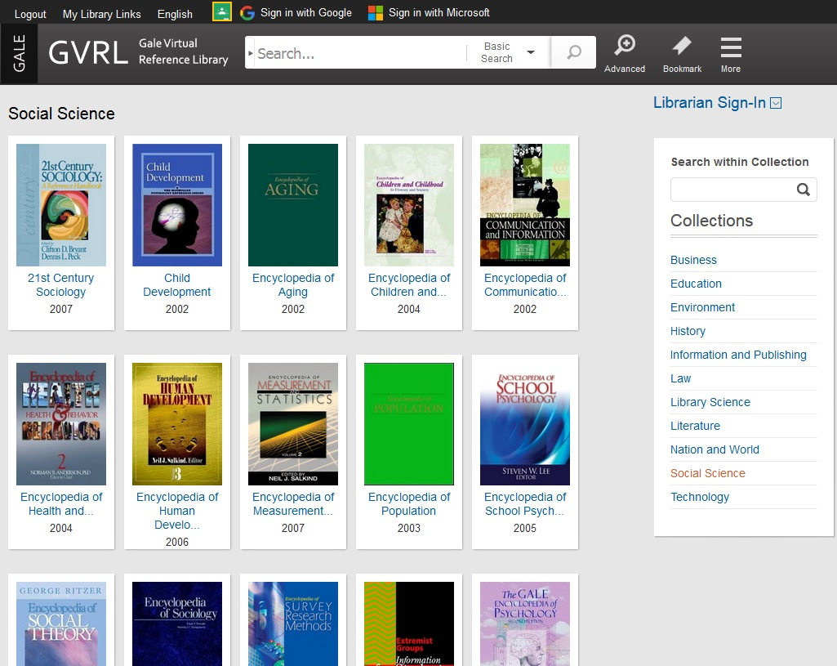

Slide 31
Shrnutí

Slide 32
EBSCO Discovery Service
Umožňuje vyhledávat ve více zdrojích
současně
Seznam dostupných časopisů a knih na MU -
ověření, zda MU má přístup k zadanému
titulu časopisu nebo knihy
EBSCO Full Text Finder - umožňuje
prolinkování k plnému textu

Slide 33
EBSCO eBook Academic Collection
  Multioborová databáze, více jak 160.000 e-knih
Sage Knowledge
  Více než 800 e-knih od vydavatele Sage Publications
Gale Virtual Reference Library
  Multioborová databáze, cca 40 e-knih
eReading.cz
  e-knihy v češtině

Slide 34
Návod eReading.cz [online]. [cit. 24-10-2017]. Dostupný z: http://knihovna.fss.muni.cz/ezdroje.php?podsekce=&ukol=2&subukol=1&id=53
Informace z portálu ezdroje.muni.cz
Literatura

Slide 35

Děkuji Vám za pozornost
Mgr. Dana Mazancová, DiS.
mazancov@fss.muni.cz
infozdroje@fss.muni.cz

